Slide 1
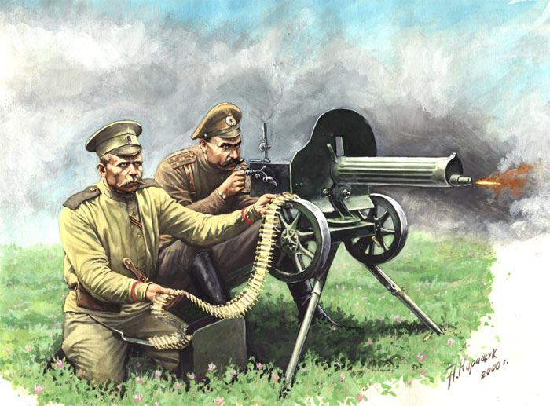
Всероссийский конкурс,
посвященный 100-летию начала Первой мировой войны
«Забытая война»
Автор: Алексей Юлия Вадимовна
Образовательное учреждение:
ГБОУ СПО РО «Константиновский педагогический колледж»

Slide 2
ПЕРВАЯ МИРОВАЯ ВОЙНА 1914-1918

Slide 3
Первая мировая война 1914-1918 (First World War) — война между двумя коалициями держав
Центральными державами
Антантой
Германия,
Австро-Венгрия,
Турция,
Болгария
Россия,
Франция,
Великобритания,
Сербия,
позднее Япония, Италия, Румыния,
США и др.; всего 34 государства).

Slide 4
СОЮЗ ЦЕНТРАЛЬНЫХ ДЕРЖАВ
оформился в 1879 году:
Германия – Австро-Венгрия
АНТАНТА
оформился в 1904 году:
Великобритания – Франция – Россия
_________________________________________
Примкнула к Антанте
в 1907 году.

Slide 5
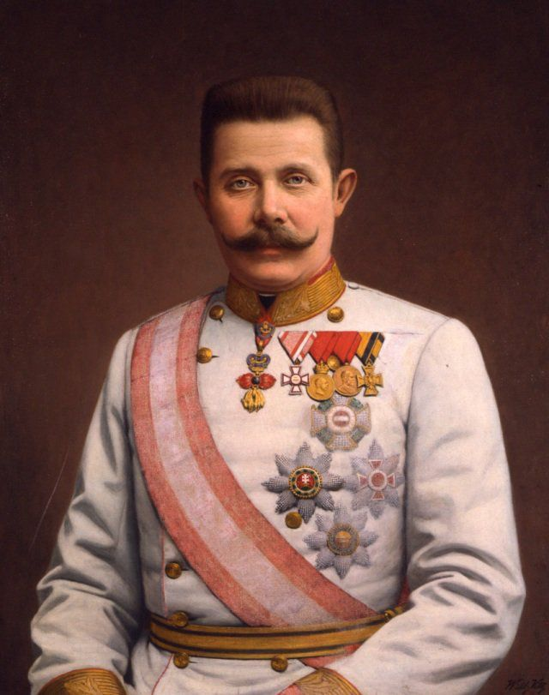
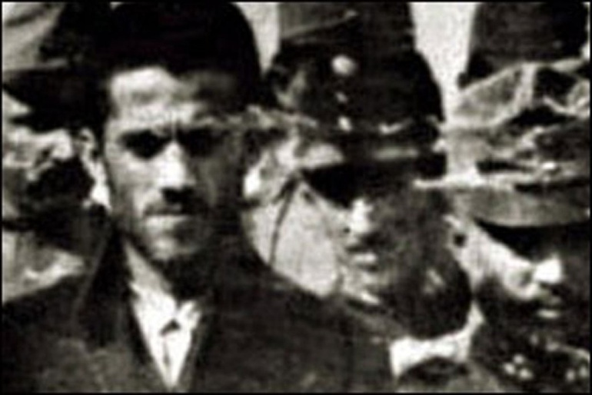
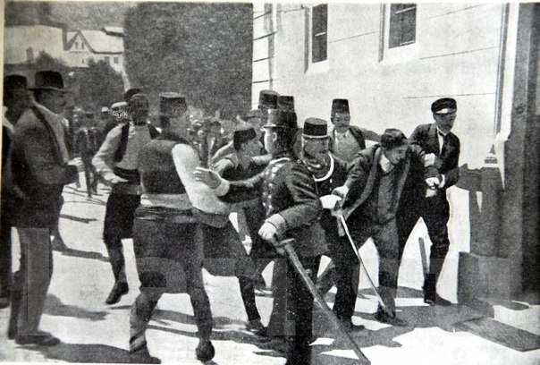
Первая мировая война
Поводом к 1 мировой войне послужило убийство членом террористической организации «Молодая Босния» наследника австро-венгерского престола эрцгерцога Франца Фердинанда.
сербский террорист
Гаврило Принцип

Slide 6
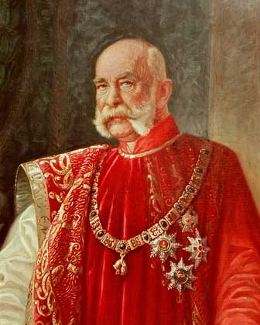
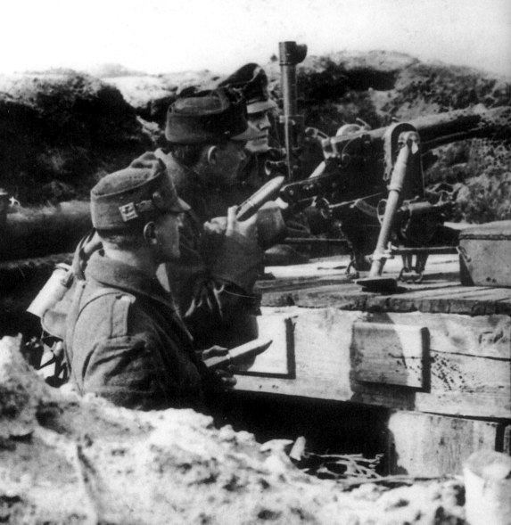
Начало Первой мировой войны
28 июля (15 июля по ст.ст.) 1914 года Австро-Венгрия объявила войну Сербии.
Война началась!
Император Франц Иосиф
Австрийские военные

Slide 7
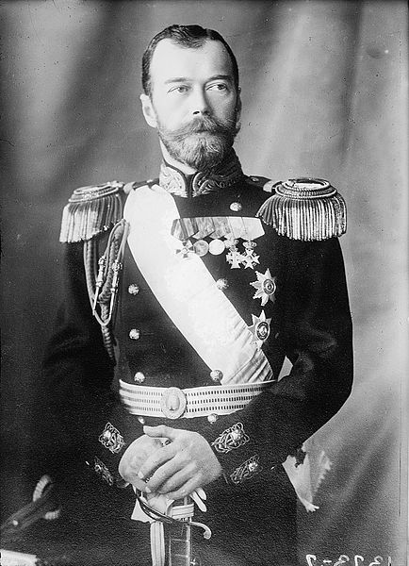
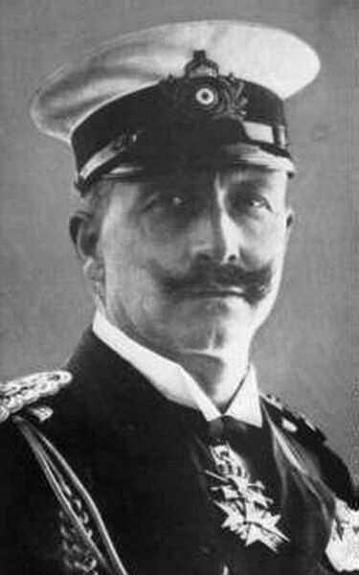
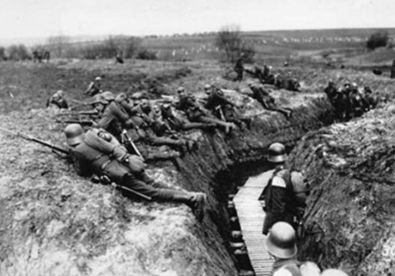
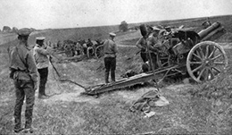
Начало Первой мировой войны
1 августа (19 июля по ст. ст.) Германия объявила войну России
Немецкие войска
на позициях
Император
Николай II
Император
Вильгельм II
Русские артиллеристы
в Галиции

Slide 8
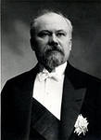
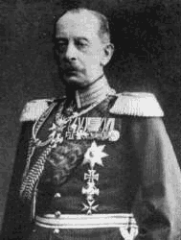
Начало Первой мировой войны
3 августа (21 июля по ст. ст.) Германия объявила войну Франции
План Шлиффена -молниеносная победа над Францией, до начала активных действий со стороны России.
Альфред фон Шлиффен
(1833-1913)
Начальник германского
Генерального штаба
Президент Франции
Раймон Пуанкаре

Slide 9
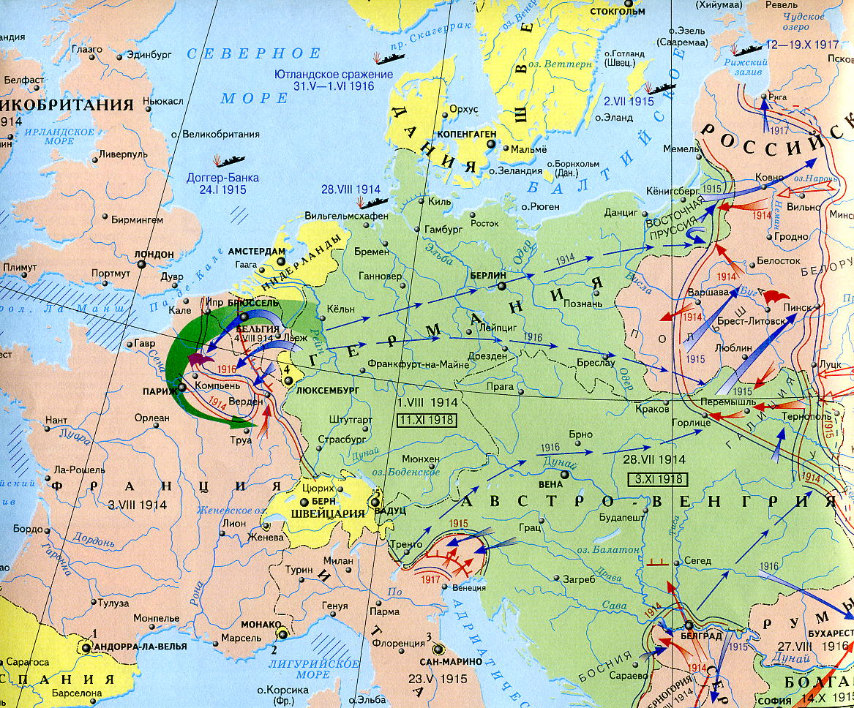
Начало Первой мировой войны
3 августа 1914 года немецкие войска начали наступление на Францию

Slide 10
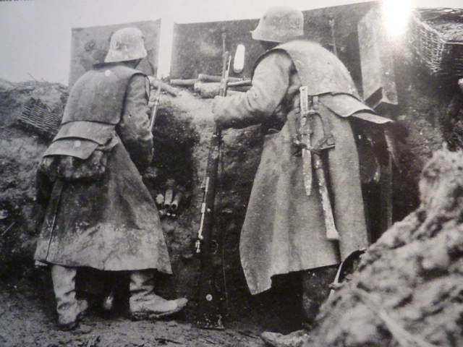
Начало Первой мировой войны
4 августа (22 июля по ст.ст.) Великобритания — Германии. Создав перевес в войсках на Западном фронте, Германия оккупировала Люксембург и Бельгию и начала быстрое продвижение на севере Франции к Парижу.

Slide 11
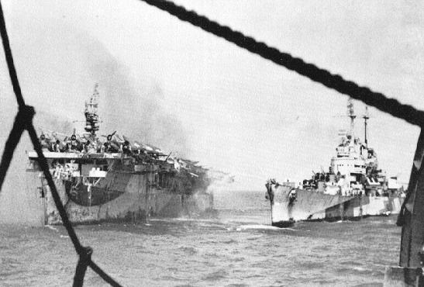
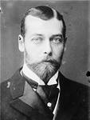
Начало Первой мировой войны
Англичане установили морскую блокаду Германии.
Морская блокада - перекрытие морских путей для всех судов к побережью враждебного государства.
Легкий крейсер «Бримингем»
против немецкой ПЛ «U-15»
Король Георг V

Slide 12
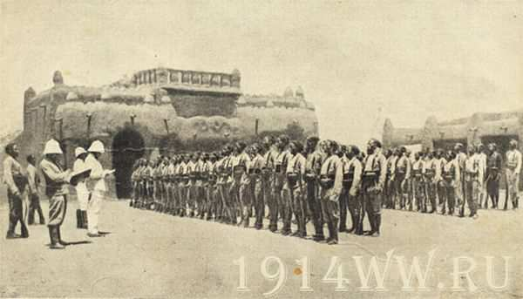
Первая мировая война
Однако уже в 1914 году план германского командования на быстрый разгром Франции потерпел крах; этому способствовало наступление русских войск в Восточной Пруссии, вынудившее Германию снять часть войск с Западного фронта.

Slide 13
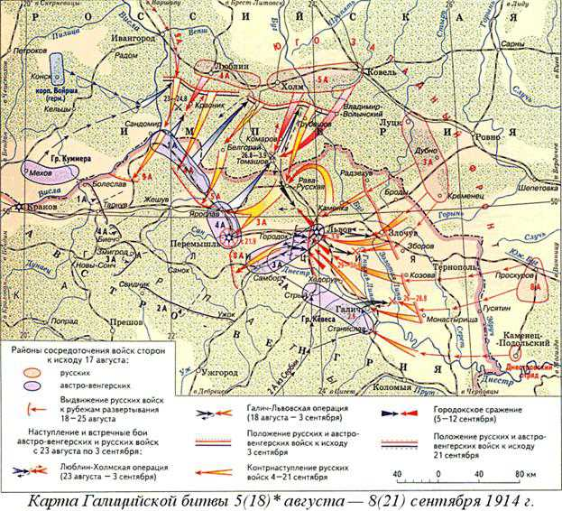
Первая мировая война
В августе —сентябре 1914 русские войска нанесли поражение австро-венгерским войскам в Галиции, в конце 1914 — начале 1915 года турецким войскам в Закавказье. В 1915 году силы Центральных держав, ведя стратегическую оборону на Западном фронте, вынудили русские войска оставить Галицию, Польшу, часть Прибалтики, нанесли поражение Сербии.

Slide 14
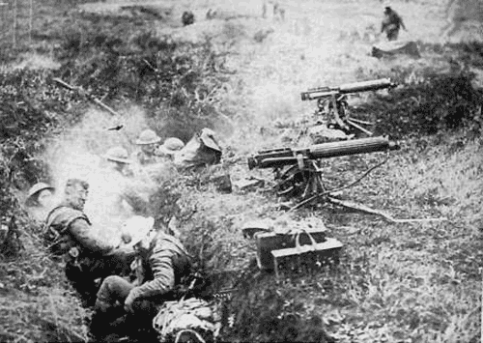
Первая мировая война
Кроме того, тяжелое поражение, нанесенное австро-германским войскам в мае — июле 1916 в Галиции, фактически предопределило развал главного союзника Германии — Австро-Венгрии.

Slide 15
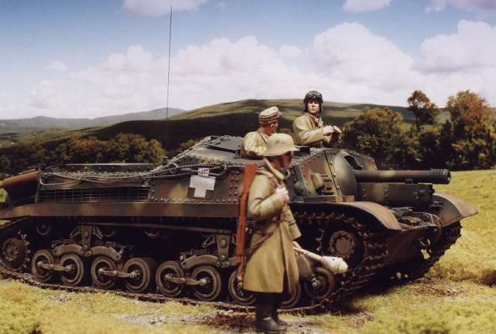
Первая мировая война
Кроме того, тяжелое поражение, нанесенное австро-германским войскам в мае — июле 1916 в Галиции, фактически предопределило развал главного союзника Германии — Австро-Венгрии.

Slide 16
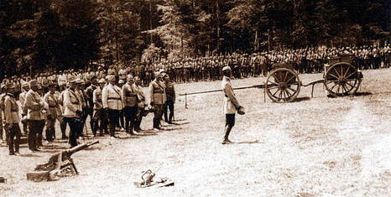
История Первой Мировой войны
В августе 1916 года под влиянием успехов Антанты на ее стороне в войну вступила Румыния, однако ее войска действовали неудачно и в конце 1916 были разгромлены.

Slide 17
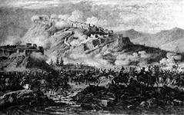
История Первой Мировой войны
В то же время на Кавказском театре инициатива продолжала сохраняться за русской армией, занявшей в 1916 году Эрзурум и Трапезунд. Начавшийся после февральской революции 1917 года развал русской армии позволил Германии и ее союзникам активизировать свои действия на других фронтах, что, однако, не изменило ситуации в целом.
... турецкая крепость и город в ущелье р. Чороха, на дороге из Трапезунда

Slide 18
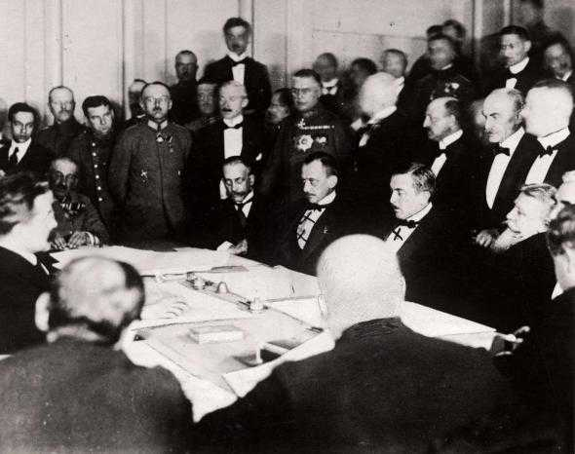
История Первой Мировой войны
После заключения сепаратного Брестского мира с Россией (3 марта 1918) германское командование предприняло массированное наступление на Западном фронте. Войска Антанты, ликвидировав результаты германского прорыва, перешли в наступление, завершившееся разгромом Центральных держав.

Slide 19
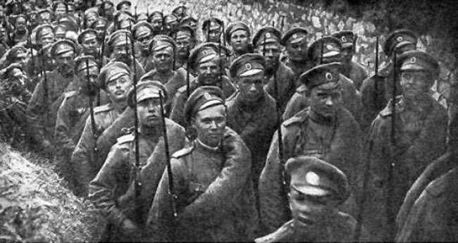
История Первой Мировой войны
29 сентября 1918 капитулировала Болгария, 30 октября — Турция, 3 ноября — Австро-Венгрия, 11 ноября — Германия. В ходе Первой мировой войны было мобилизовано около 74 млн. человек, общие потери составили около 10 млн. убитых и свыше 20 млн. раненых.

Slide 20
Итоги Первой мировой войны
В войну были втянуты страны с общим населением около 1 000 000 000 человек, что составляло
приблизительно 60% от населения Земли.
Человечество еще не могло знать, что эта всемирная «мясорубка»:
- продлится 4 года и 3 месяца;
- унесет миллионы жизней;
- изменит до неузнаваемости политическую карту
мира и судьбы многих народов.

Slide 21
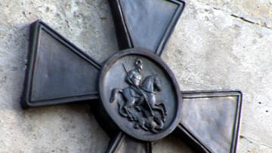
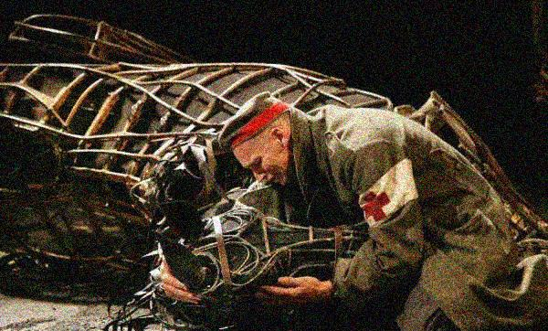
Итоги Первой мировой войны
Первая мировая война по своим масштабам, людским потерям и социально-политическим последствиям не имела себе равных во всей предшествующей истории.

Slide 22
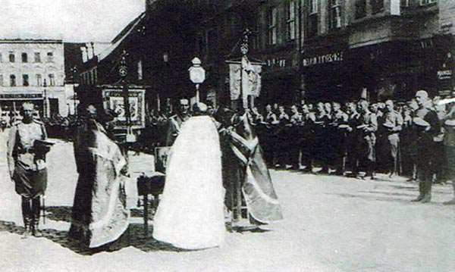
Итоги Первой мировой войны
Она оказала огромное влияние на экономику, политику, идеологию, на всю систему международных отношений.

Slide 23
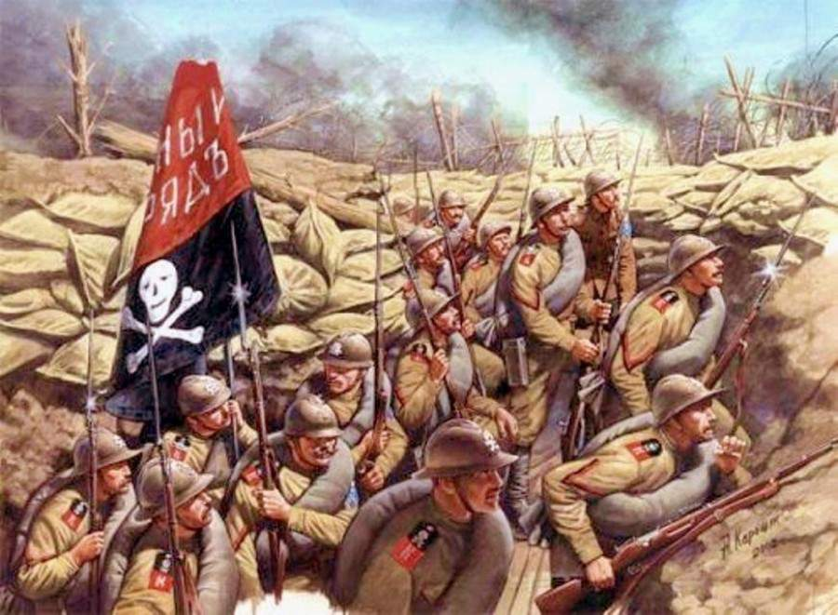
Итоги Первой мировой войны
Война привела к крушению самых могущественных европейских государств и складыванию новой геополитической ситуации в мире.

